Slide 1
协会远教[角色-功能环境]
系统管理员
上载模板
培训主管
定制模板
创建站点
课程目录
公告
分班(机构)
用户管理
备份
上载课件
试题库
证书发放
答疑
测验
教务
报表-课程
发钱
培训动态
综合课
法规
固定课
选修课
报表-学员
提问
证书查看
机构用户
管理
证书查询
个人学员
充值
学习
班组管理
报表-机构
购课
考试
发布文章
远教学习门户
班组导师
机构学习门户
机构学员
机构管理员
机构会员
证书管理

Slide 2
协会远教[业务模型]
50门课程，36700学员，8个机构
结业课：考试
机构1
国会
课程
目录
课程A1
10门
班组学员自动
分配了固定课
SCORM
非标准
提问答疑
必修
班组1
课程An
固定课
5门
课程B1
SCORM
选修课学习币
非标准
购课选修
提问答疑
课程Bn
个人学员
选修课
机构n
机构1
综合课
1、远程教育培训中心（统一答疑）
2、机构远程教育
Notes:
综合课：
平台级-为平台上的所有用户服务，包括公告、调查、题库、帮助和技术支持、样课、统一答疑（可选分课程论坛和FAQ），平台用户全加入，匿名也可以，不能退出。
机构级-为某机构(班组)的所有用户服务，该班组用户全加入。
结业课：
学员学达到条件后才能加入并考试结业（如修完指定学分、学完指定课程）；
打包课程的考试；
用户开始都是个人用户，给机构管理员建班的权利，建班后加入班的就成了机构会员了，关键是让机构管理员只能改不能增删班组，而
系统管理员负责加所有用户。用户信息中增加一个注协字段。

Slide 3
协会远教[售前演示方案]
运营数据：50门课程，36700学员，8个机构
结业课A-Z
（注协）：考试
机构-n
修满指定学分人工/自动加入
机构管理员（学习班）
SC_admin
学员（帐号/充值/课程）
XY001 (1000) (J、X)
......
国会课程目录
类别：固定课
毛泽东思想(M) $100
大学英语(E) $400
大学语文(Y) $200
高等数学(S) $200
物理(W) $300
成本会计(C) $300
商务会计(B) $300
财务会计(A) $200
类别：选修课($200)
计算机基础(P)
大学心理学(D)
韩语(K)
电子商务(E)
毛泽东思想(M)
班组学员自动
分配了固定课,
机构管理员成为
班级管理者
大学英语(E)
机构管理员（学习班）
BJ_admin
学员（帐号/充值/课程）
BJXY001 (600) J/X/D
BJXY002 (600) J
BJXY003 (600) X
BJXY004 (600) J/D
BJXY005 (600) D/X
BJXY006 ( 600) D
大学语文(Y)
必修不能注销
高等数学(S)
北京注协
200804学习班
培训
计划
固定课（4门）
计算机基础(J)
大学心理学(X)
购课选修
不能注销
统一派发学习
卡（$600）
北京注协
电子商务(D)
某学员选修课
远教中心
机构学员
系统管理员
admin
培训主管（帐号/课程）
manager （唯一教师）
北京注协
系统
管理员
综合课
1、远教中心（统一答疑）
2、机构远程教育
全员注册
不能注销
教
师
全员注册
不能注销
购学习卡
派学习币
个人用户
购课不能注销
个人学员
GR001( 800) 任选三门
GR002(5400) 全部课程
GR003( 239) P
培训主管
Notes:
综合课：
平台级-为平台上的所有用户服务，包括公告、调查、题库、帮助和技术支持、样课、统一答疑（可选分课程论坛和FAQ），平台用户全加入，匿名也可以，不能退出。
机构级-为某机构(班组)的所有用户服务，该班组用户全加入。
结业课：
学员学达到条件后才能加入并考试结业（如修完指定学分、学完指定课程）；
打包课程的考试；
用户开始都是个人用户，给机构管理员建班的权利，建班后加入班的就成了机构会员了，关键是让机构管理员只能改不能增删班组，而
系统管理员负责加所有用户。用户信息中增加一个注协字段。

Slide 4
协会远教[单科课程设计]

Slide 5
协会远教[售前操作流程]
系统设置
课程定价
学习卡系统
学员派币
高等数学
导入培训计划
新建课程
测验
导入用户
新建培训计划
课程介绍
培训计划
课程简介
分学员分课程
（固定课）
新增分类
论坛
添加论坛
新建用户
用户管理
admin
manager
发帖/回帖
导入用户
导入SCORM课件
学习路径
导入PPT
学习课件
北京注协
用户XML文件
BJ_admin
BJXY001

Slide 6
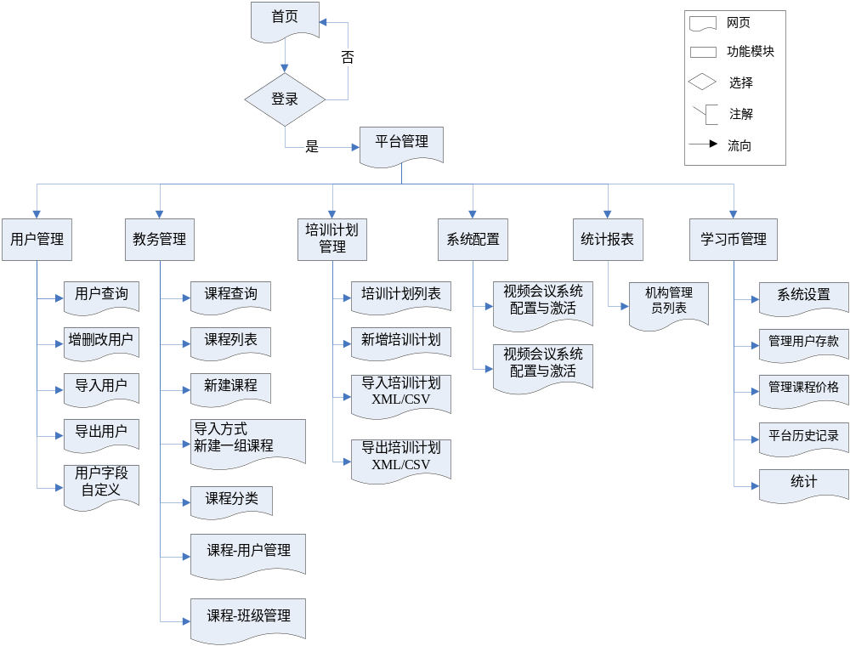
功能-角色-系统管理员

Slide 7
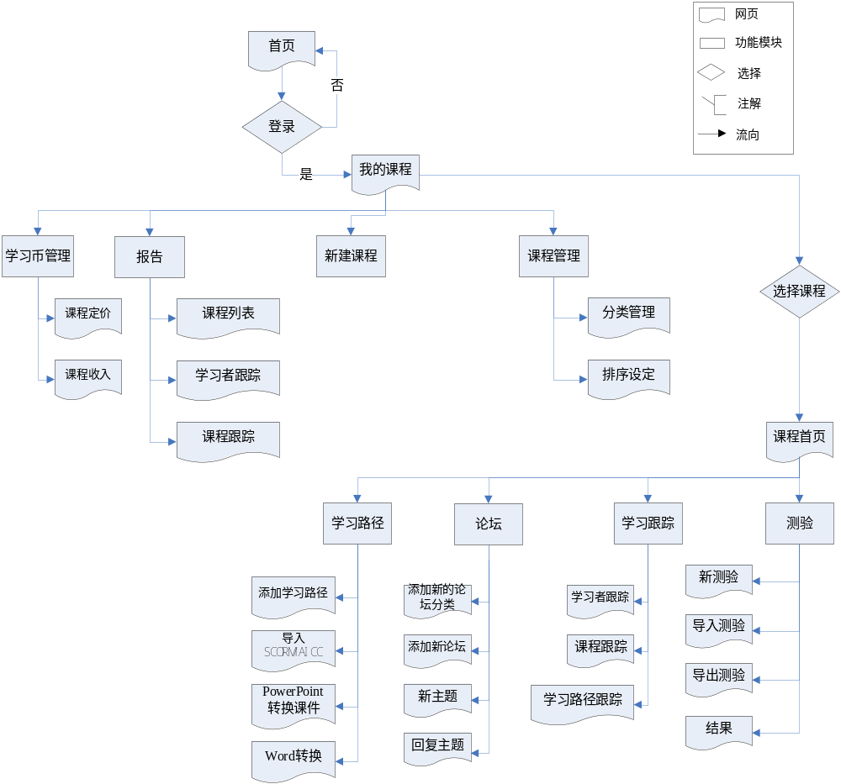
功能-角色-教师/讲师

Slide 8
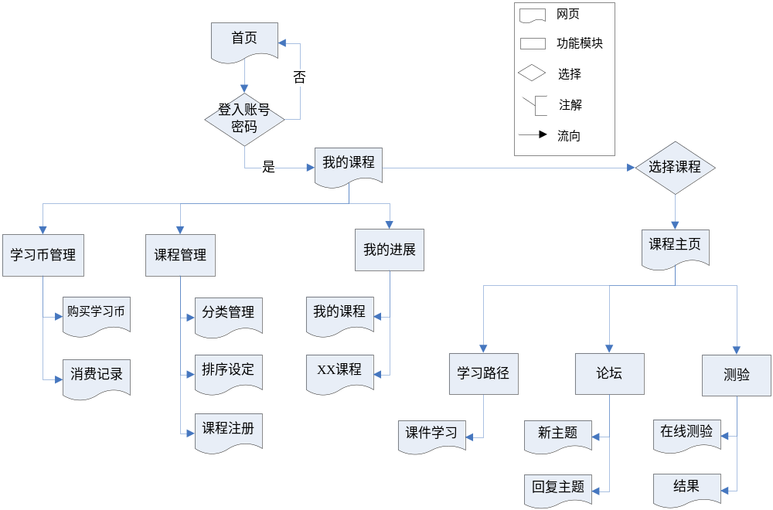
功能-角色-学员

Slide 9
功能-角色-机构管理员
Notes:
登录=》查看课程的学习更总
查看报表的导师界面

Slide 10
elms[首页布局]
header
header.inc.php
div=content
home_menu_x.html
home_notice_x.html
bannerr.inc.php
div=menu
home_top_*.html
div=home_cats
footer（footer.inc.php）

Slide 11
未达需求及应对
1
课时/学时字段
2
课程包概念，如何限制只学30门
3
用户信息自定义字段，如所属协会
4
证书发放（与课程关联，通过即有，如结业课程），学习卡管理

